Slide 1

Projet #11
Faites adhérer les parties prenantes avec un PoC

Slide 2
Preuve de Concept (PoC) du système de gestion des messages d’urgence
Consortium MedHead
Notes:
Bonjour, je m'appelle Gérald ATTARD et aujourd'hui je vais vous présenter le projet de preuve de concept du système de gestion des messages d'urgence que j’ai élaboré pour le compte du Consortium MedHead.

Slide 3
Sommaire
Présentation théorique
Démonstration
Notes:
Alors, j'articulerai cette présentation autour de 2 axes principaux qui sont:
_tout d'abord, une présentation théorique des livrables que j'ai rédigés en phase d’analyse de cette preuve de concept pour laquelle je me suis basé sur les méthodologies de TOGAF ;
_puis, je vous ferai deux démonstrations, pratiques, relatives :
_tout d’abord, à l'utilisation du pipeline CI/CD que j'ai monté pour effectuer le développement du prototype de la PoC,
_et puis la démonstration dudit prototype.
...cependant, avant de rentrer dans le vif du sujet, je souhaiterais faire une rapide introduction liminaire pour vous présenter le contexte global du projet...

Slide 4







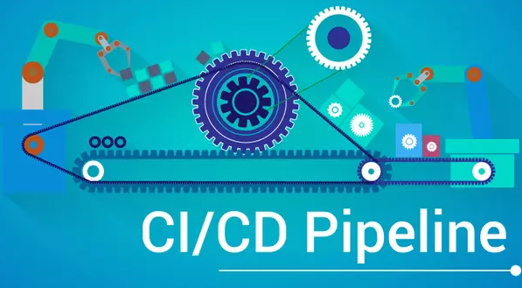
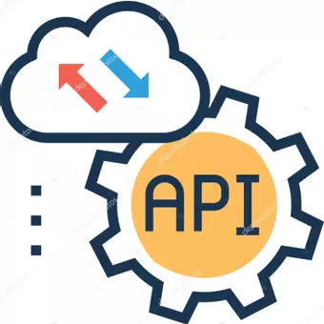



Contexte et objectifs
Consortium
Objectif global
Projet en cours
Documents existants
Réalisation
Hypothèse
DDA
Feuille de route
Notes:
click+ Alors, le consoriutm MedHead est un regroupement de grandes institutions médicales oeuvrant au sein du système de santé britannique...
click+ ...Donc ce Consortium est composé de plusieurs entreprises médicales qui ont toutes le même objectif global qui est de…
click+ ...mettre en commun leurs ressources médicales respectives...
click+ ...afin d'améliorer les soins apportés à leurs patients. Pour réaliser cet objectif global, le consortium a défini une liste des points à prendre en compte pour atteinre ses objectifs...
click+ ...et un de ces points est relatif à la prise en charge des messages d'urgence…
click+...pour que les ambulances transportant les patients...
click+ ...soient dirigées vers les hôpitaux adéquats. Et le Consortium m'a confié le projet de développer une preuve de concept, une PoC, pour ce système de gestion des messages d'urgence.
click+ Pour réaliser ceci, je me suis basé sur un ensemble de documents existants, dont :
click+ ...un document d'hypothèse de travail,
click+ ...un Document de Définition d'Architecture...
click+ ...la feuille de route globale du projet mise en commun des ressources du Consortium.
click+ ...et à partir de ces ressources, j'ai tout d'abord...
click+ ...monté un pipeline CI/CD pour automatiser et surveiller la production de l'ensemble des composants logiciels qui seront nécessaires ...
click+ ...pour développer concrètement la PoC.
Avant de vous présenter le pipeline CI/CD et de vous faire une démonstration du prototype de cette PoC, je vais, dans un premier temps, vous présenter les livrables documentaires que j'ai produits et j'espère qu'à travers leurs présentations, vous appréhenderez la méthode que j'ai utilisée pour réaliser concrètement la PoC, et aussi la méthode que j'entrevois pour la suite du projet.

Slide 5
Sommaire
Présentation théorique
Démonstration
Notes:
Alors, pour ce qui est de cette première partie, c’est à dire la présentation théorique..
+click...

Slide 6
Présentation théorique
1
L’énoncé des travaux d’architecture (SAW)
Les principes d’architecture
Le plan de tests
Le Bloc de Solution de Construction du pipeline CI/CD
Le Bloc de Solution de Construction de l’application PoC
L’énoncé des travaux d’architecture (SAW)
Notes:
...celle-ci va être consitutée de l’exposé de 5 livrables principaux :
click+ dont le premier est le SAW pour Statement Architecture Work ou énoncé des travaux d’architecture en français...

Slide 7






Enoncé des travaux d’architecture
Contexte
Vue d’ensemble
Parties prenantes
Acceptation
Indicateurs
Planification
Notes:
Au sein de ce livrable, j'ai notamment abordé 6 parties essentielles:
+click …tout d'abord, j'ai présenté le contexte d'ensemble au sein duquel cette PoC devra s'insérer...
+click ...puis j'ai détaillé la vue d'ensemble de la vision architecturale, dont notamment l'architecture de base et différents domaines techniques nécessaires à l'implémentation de la PoC…
+click ...j'ai ensuite présenté les différentes parties prenantes du projet, en y spécifiant, leur rôle, leur responsabilités et les livrables qui faudra fournir à ces parties prenantes durant tout le déroulé du projet...
+click ...en 4ème point notable, j'ai présenté les différentes procédures d'acceptation et leurs critères associés nécessaires à la bonne réalisation de cette PoC...
+click ...puis j'ai exposé les KPI qui vont me permettre de mesurer l'état d'avancement du projet, en terme de temporalité, de côut, de ressources et d'efficacité...
+click ...et j'ai enfin présenté le plan et le calendrier associé à la réalisation du projet.

Slide 8
Présentation théorique
1
L’énoncé des travaux d’architecture (SAW)
Les principes d’architecture
Le plan de tests
Le Bloc de Solution de Construction du pipeline CI/CD
Le Bloc de Solution de Construction de l’application PoC
Notes:
J’en viens maintenant à la présentation des principes d’architecture…
+click..

Slide 9




Principes architecturaux
Principes métiers
Principes d’application
Principes technologiques
Principes de données
Notes:
Alors au sein de ce document de Prinicipes d’architecture, j’ai détaillé 4 domaines essentiels :
+click ...un premier domaine relatif aux principes métiers que j’ai extrapolés des documents intrants ;
+ckick ...un autre domaine relatif aux principes d’application auxquels la PoC devra se conformer...
+click… un troisième domaine relatif aux principes technologiques auxquels la PoC devra répondre...
+click… et enfin un quatrième domaine relatif aux principes de données qui seront utilisées par la PoC.
Alors, l’ensemble de ces principes sont les fondements sur lesquels, la PoC mais aussi tous les éléments postérieures à celle-ci, vont se baser pour se construire progressivement et de façon robuste.

Slide 10
Présentation théorique
1
L’énoncé des travaux d’architecture (SAW)
Les principes d’architecture
Le plan de tests
Le Bloc de Solution de Construction du pipeline CI/CD
Le Bloc de Solution de Construction de l’application PoC
Notes:
Je vais maintenant passer à la présentation du plan de tests…
+click...

Slide 11
Stratégie architecturale
AGILE
Business Driven Development
VISION
BUT
CAPACITÉ
FONCTIONNALITÉ
HISTOIRE
SCENARIO
CODE
Notes:
Alors, tout d’abord, je tiens à préciser que ce plan de tests est basé sur la méthode BDD qui a été expressément demandée par le Consortium…
+Click...

Slide 12
Stratégie de tests
PLAN DE TESTS
Campagne de tests 1
Campagne de tests 3
Scenario de tests 1.1
Scenario de tests 1.2
Scenario de tests 3.1
Scenario de tests 3.2
Cas de test 1.1.1
Cas de test 1.2.1
Cas de test 3.1.1
Cas de test 3.2.1
Cas de test 1.1.2
Cas de test 1.2.2
Cas de test 3.1.2
Cas de test 3.2.2
Cas de test 1.1.n
Cas de test 1.2.n
Cas de test 3.1.n
Cas de test 3.2.n
Given…
Then…
When…
And…
expected result...
Given…
Then…
When…
And…
expected result...
...
Given…
Then…
When…
And…
expected result...
Given…
Then…
When…
And…
expected result...
...
Jeu de
données 1.1
Jeu de
données 1.2
Jeu de
données 3.1
Jeu de
données 3.2
...
Campagne de tests 2
Campagne de tests m
Scenario de tests 2.1
Scenario de tests 2.2
Scenario de tests m.1
Scenario de tests m.2
Cas de test 2.1.1
Cas de test 2.2.1
Cas de test m.1.1
Cas de test 1.1.1
Cas de test 2.1.2
Cas de test 2.2.2
Cas de test m.1.2
Cas de test 1.1.2
Cas de test 2.1.n
Cas de test 2.2.n
Cas de test m.1.n
Cas de test 1.1.n
Given…
Then…
When…
And…
expected result...
Given…
Then…
When…
And…
expected result...
...
Given…
Then…
When…
And…
expected result...
Given…
Then…
When…
And…
expected result...
...
Jeu de
données 2.1
Jeu de
données 2.2
Jeu de
données m.1
Jeu de
données m.2
Notes:
...Alors, ce plan de tests pourrait se représenter comme un ensemble de poupées russes…
+click… tout d’abord, le plan de tests va être composés…
+click… de plusieurs campagnes de tests et chaque campagne sera associé au test d’une ET une seule fonctionnalité logicielle…
+click...une campagne de tests sera alors composée d’un ou plusieurs scénario de tests et il y aura autant de scénarios que de contextes identifiés pour la campagne…
+click...chaque scénario de test sera alors associé à UN ET UN SEUL JEU de données qui est une représentation du contexte du scénario
+click...enfin, chaque scéanrio sera composé d’un ou plusieurs cas de tests qui seront l’anticipation des cas d’usage pouvant survenir au sein de chaque scénario.
C’est en procédant de la sorte, que j’ai décliné au sein du document de plan de tests, les campagnes en scénarios, et les scénarios en cas de tests...
+click...

Slide 13
Tests d’acceptation
Campagne de tests 1
Scénario 1.1
Libellé du scénario de test
Cas de test 1.1.1
Libellé du cas de test
Étant donné
Un certain contexte
Quand
Un certain évènement
Ensuite
Une certaine action
Et
...une autre action
Résultat
attendu
La description du résultat attendu est rédigée AVANT la réalisation du cas de test
Notes:
Alors concrètement, pour écrire un cas de tests, on va procéder par étape :
+click… tout d’abord, on va identifier la campagne de test,
+click… le scénario qui va être joué, et donc le jeu de données qui va être utilisé pour représenter ce contexte…
+click… puis on va identifier le cas de tests lui-même…
+click, ensuite la prochaine étape consiste à décrire le résultat qui est attendu à l’issue de ce cas de tests. Et , après avoir décrit le résultat attendu, on va écrire l’histoire du cas de tests, et cette histoire aura toujours le même formalisme, à savoir :...
+click… étant donné, un certain contexte…
+click...quand survient, un certain évènement…
+click… ensuite, une certain action est alors opérée…
+click… et, peut-être, une autre action, et là, nous pouvons lister auant d’actions que nécessaires…Donc, en jouant ce cas de test nous allons obtenir un certain résultat, et c’est en comparant ce résultat obtenu au résultat attendu, que nous avons décrit précédemment, que nous allons pouvoir catégoriser le cas de test comme répondu ou non...

Slide 14
Présentation théorique
1
L’énoncé des travaux d’architecture (SAW)
Les principes d’architecture
Le plan de tests
Le Bloc de Solution de Construction du pipeline CI/CD
Le Bloc de Solution de Construction de l’application PoC
Notes:
Je vais maintenant vous présenter le bloc de solution de construction du pipeline CI/CD

Slide 15

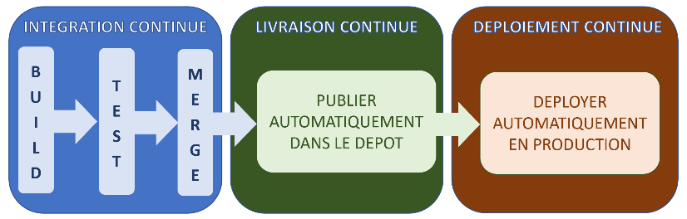
Définition de pipeline CI/CD
PIPELINE
Notes:
Tout d’abord, je vais rapidement définir ce qu’est un pipeline CI/CD : alors, il faut savoir qu’un pipeline CI/CD est basé…
+click… sur 3 processus :
+click… un processus d’intégration continu,
+click… un processus de livraison continu
+click… et enfin un processus de déploiement continu.
+click… sachant cela, il faut se représenter le pipeline comme une colonne vertébrale faisant transiter des informations et déclenchant des actions plannifiée…
...je vais maintenant vous donner une vue plus technique de ce pipeline en vous décrivant sommairement les outils dont il est constitué :

Slide 16
Définition de pipeline CI/CD
PIPELINE
Users
Tests de régression
Tests de performance
Tests de compatibilité
Tests d’environnement
Installation de l’environnement
Tests de déploiement
Enregistrement +
Suivi de version
Déploiement
Pacakaging de préproduction
Développement
Tests unitaires
Package
Production
Dev Team
QA
Sys Admin
INTEGRATION CONTINUE
LIVRAISON CONTINUE
DEPLOIEMENT CONTINU
Notes:
Tout d’abord, je vais rapidement définir ce qu’est un pipeline CI/CD : alors, il faut savoir qu’un pipeline CI/CD est basé…
+click… sur 3 processus :
+click… un processus d’intégration continu,
+click… un processus de livraison continu
+click… et enfin un processus de déploiement continu.
+click… sachant cela, il faut se représenter le pipeline comme une colonne vertébrale faisant transiter des informations et déclenchant des actions plannifiée…nous allons alors retrouver les 3 processus décrits précédemment, à savoir :
+click...le processus d’intégration continue…
+click...le processus de livraison continue…
+click...et enfin le processus de déploiement continu qui correspond à la mise en production du livrable, et donc à sa mise à disposition…
+click...pour les utilisateurs finaux...

Slide 17




Présentation des outils
Intégration continue
Commit
3
Déploiement continue
1
Build
2
Pull
Livraison continue
Notes:
...tout d’abord, nous allons retrouver bien sûr…
+click...nos 3 processus…
+click...et en considérant spécifiquement le processus d’intégration continu, celui-ci va être composé de 2 outils…
+click...tout d’abord d’un IDE qui va nous servir à écrire le code…
+click...puis d’un dépôt qui va contenir les sources de l’application…et donc à chaque modification du code…
+click...nous allons commit celui-ci, c’est à dire que nous allons déposer le nouveau code dans le dépôt de source...
+click...en ce qui concerne le processus de livraison continu, celui-sera va être constitué du dépôt de sources que nous venons de voir…
+click...et de l’outil qui va représenter concrètement le pipeline CI/CD, aussi dès qu’une modification sera réalisée sur le dépôt de sources…
+click... le pipeline détectera AUTOMATIQUEMENT la modification et lancera tout aussi AUTOMATIQUEMENT la compilation de l’application mise à jour…
+click… enfin, nous arrivons au processus de déploiement continu qui va être consituté de l’outil du pipeline…
+click...et d’un outil de conteneurisation pour va nous peremettre d’isoler l’exécution
+click... de notre application du reste du système.
Donc, ‘jen ai terminé avec la présentation du pipeline CI/CD…
+click...

Slide 18
Présentation théorique
1
L’énoncé des travaux d’architecture (SAW)
Les principes d’architecture
Le plan de tests
Le Bloc de Solution de Construction du pipeline CI/CD
Le Bloc de Solution de Construction de l’application PoC
Notes:
...et je vais maintenant passer à la présentation de l’application de PoC elle-même…
+click...

Slide 19
Vue d’ensemble
Opérateurs
Hopital 1
Hopital 2
...
Incidents
...
Hopital n
Notes:
...alors, dans un premier temps, je vais vous décrire le scénario type pour ce projet de gestion des messages d’urgence….
+click...suite à la survenue d’un incident…
+click...un témoin va composer un numéro d’urgence…
+click...et va tomber sur un opérateur urgentiste qui va prendre en charge la situation...l’opérateur va alors constituer le dossier de l’incident en rassemblant plusieurs informations comme le lieu de l’incident et le type de blessure du patient…avec les informations recueillies, l‘opérateur va alors router…
+clic...l’ambulance transportant le patient vers l’hopital le plus adéquat pour le prendre en charge, et ensuite transmettre les informations qu’il a collectées à l’hôpital choisi…
En partant de ce diagramme de cas d’utilisation, je vais à présent vous présenter une vue plus technique de cette application…
+click...

Slide 20
Vue technique
WebclientIncidents
WebclientHospitals
:8686
:8282
ApiIncidents
ApiOrdonnancer
ApiOperators
ApiHospitals
H2
H2
:8585
:8888
:8383
:8181
H2
WebclientOperators
:8484
Notes:
...alors, dans cette vue technique, nous allons retrouver les trois modules principaux, à savoir :
+click...le composant de simulation d’incidents qui va créer un base de données d’incidents fictifs;
+click...le composant de gestion des opérateurs qui va créer un base de données d’opérateurs disponibles;
+click...le composant de gestion des hôpitaux qui va créer un base de données des différents hôpitaux existants… J’ai alors complété ces composants d’un quatrième qui a pour charge de répartir et d’attribuer les incidents aux différents opérateurs…
+click...et j’ai nommé ce composant Ordonnanceur.
+click...une fois ces composants créés, je leur ai attribué des numéros de ports…
+click... pour les faire communiquer en utilisant des requêtes HTTP puisqu’on est dans une configuration d’API RESTFUL… Enfin, pour chaque composant principal j’ai développé…
+click...un client web me permettant d’intéragir avec leur base de données respective.

Slide 21
Sommaire
Présentation théorique
Démonstration
Notes:
Donc, j’en ai terminé avec la présentation de mes livrables et je vais maintenant passer à la partie pratique
+click….

Slide 22
Démonstration
2
Pipeline CI/CD
Application PoC
Pipeline CI/CD
Notes:
...Et pour entamer cette partie, je vais vous présenter
+click...le pipeline CI/CD que j’ai réalisé…
+click...

Slide 23
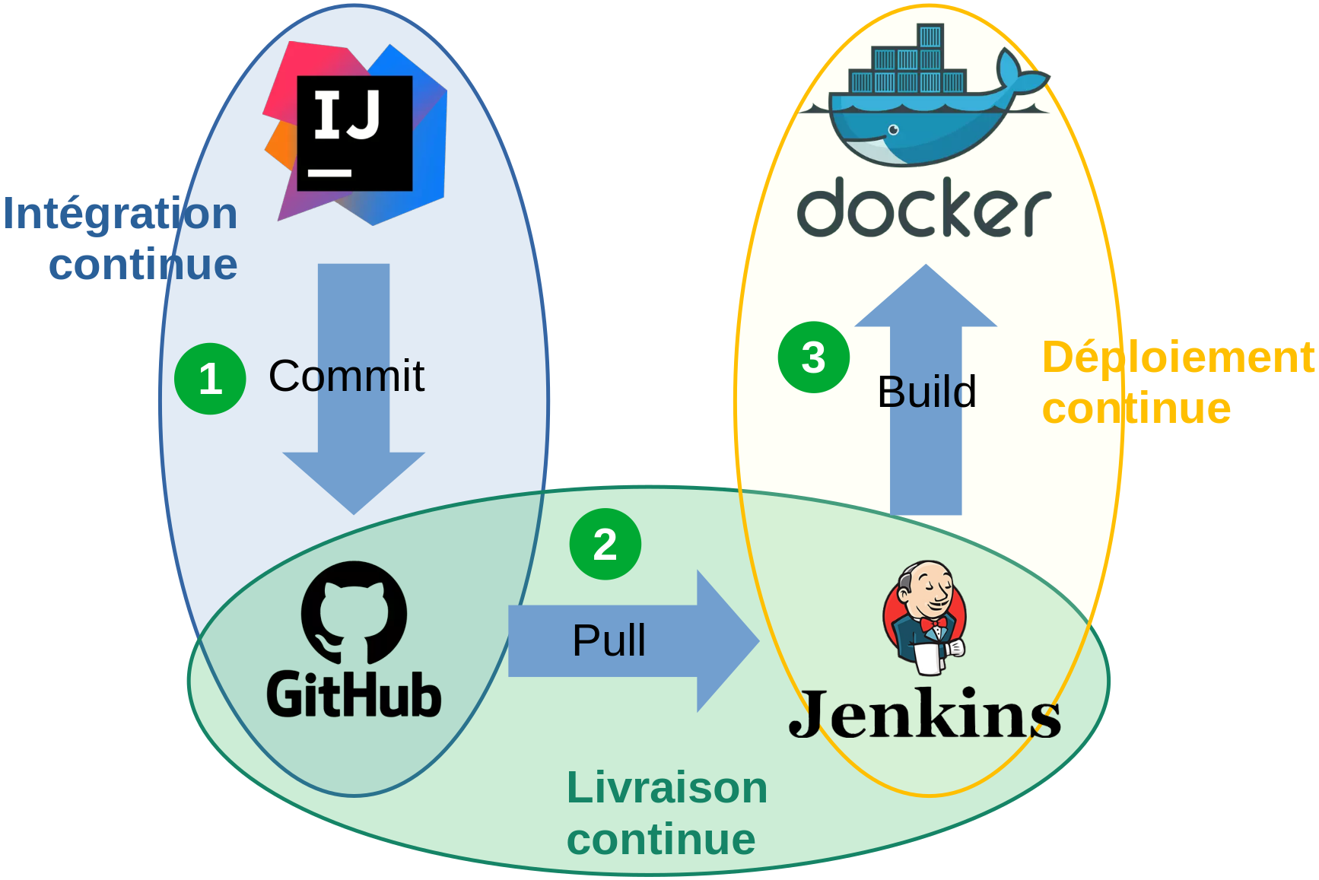
Pipeline CI/CD
Intégration continue
Commit
3
Déploiement continue
1
Build
2
Pull
Livraison continue
Notes:
...pour cette démonstration, je vais laisser en arrière-plan le schéma théorique du pipeline…
+click… et je vais me munir des outils présent sur celui-ci. Alors, je vais avoir besoin :
=> d’un navigateur internet ;
=> de mon IDE, j’utilise personnellement IntelliJ d’IDEA ;
=> et d’un terminal.
<<<<IMPRO>>>>
+click...

Slide 24
Démonstration
2
Pipeline CI/CD
Application PoC
Pipeline CI/CD
Application PoC
Notes:
...donc maintenant que je vous ai démontré que mon pipeline CI/CD était opérationnel, je vais passer à la démonstration…
+click...de l’application de PoC que j’ai développée…
+click...

Slide 25
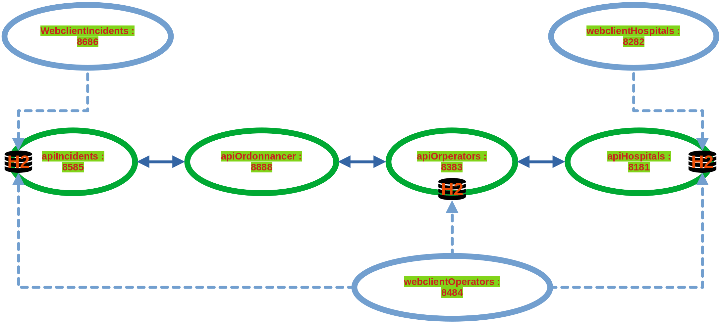
Vue technique
Notes:
...alors pour cette démonstration de l’application, nous allons procéder comme avec celle du pipeline CI/CD, c’est à dire que nous allons garder en arrière plan le schéma de composants de l’appli…
=> alors, pour que la démo soit visuelle, je vais lancer les API de ressources à partir du docker pour monter qu’elles sont exécutables dans le conteneur
=>et les webclients et l’API ordonnanceur à partir mon IDE pour avoir l’affichage des logs…
=donc, je vais me munir à nouverau des outils : l’IDE, un navigateur web et une console…
<IMPRO>
=> step 1 : créer les images Incidents et Operators dans Docker
=> step 2 : LANCER/EXECUTER LES IMAGES !!!!!!!!!!!!!!!!!!!!!!!!!!
=> step 3 : exécuter les clients Web et Ordonnancer dans l’IDE
=> step 4 : accéder aux clients web à partir du navigateur
=> step 5 : accéder à la page de l’Ordonnacer à partir du navigateur
….
=>Donc, voilà le prototype est fonctionnel et on peut donc considérer que la PoC est validée…
+click...

Slide 26






Conclusion
Indépendance
Connexion
Accès sécurisé
Réponse
Temps de réponse
Gestion de projets
Notes:
...En conclusion, nous pouvons dire que le prototype est opérationnel et donc en déduire que la PoC a été validée puisque je me suis s’assurant que :
click+...les composants logiciels sont indépendants les uns des autres ;
click+...ils se connectent bien aux différentes bases de données ;
click+...les accès à celles-ci sont sécurisées ;
click+...et que leurs réponses sont avérées et véridiques ;
click+...et enfin que leurs temps de réponse répond au cahier des charges puisqu’ils n’excèdent pas 30sec…
click+...aussi, au vu de tous les éléments présentés, je préconise l’utilisation de méthode de gestion de projet AGILE, telle que SCRUM pour réaliser ce projet.

Slide 27
Sommaire
Présentation théorique
Démonstration
Notes:
Voilà, j’en ai terminé avec cette présentation...
+click….

Slide 28
Merci
Sans apprenti sage,
Il n’y aurait pas d’Apprentissage
un jardinier
Notes:
...je vous remercie de votre attention…
+click...

Slide 29

Questions / Réponses
Notes:
...et je me mets à votre disposition pour la session de questions/réponses.

